Slide 1



Zastosowanie metod sztucznej inteligencji do detekcji arytmii na podstawie sygnałów PPG
Inż. Jakub Kula
Dr hab. inż. Tomasz Pander, prof. PŚ
Notes:
Note: After adding your pictures, right click on it and “Send To Back”.

Slide 2

Praesent euismod
metus ipsum
01
Wstęp teoretyczny
02
Wybrane Bazy Danych
03
Wybrany wektor cech
04
Wybrane metody sztucznej inteligencji
05
06
Technologie
Plan działania

Slide 3
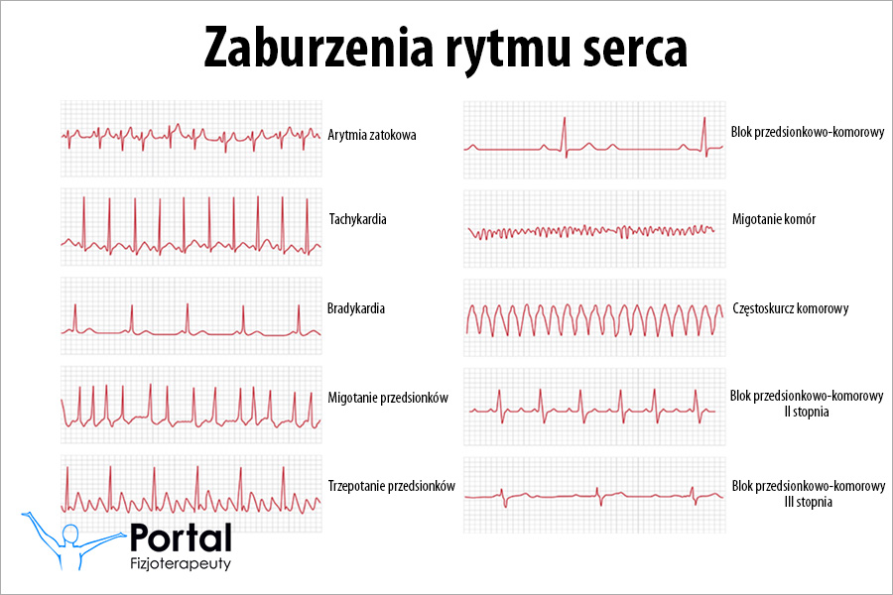
Wstep teoretyczny
Czy jest arytmia serca?
Arytmię serca definiuje się jako wszelkie nieprawidłowości w jego pracy. Może to obejmować zbyt szybkie, zbyt wolne lub nieregularne bicie. Gdy serce nie bije w sposób prawidłowy, nie jest w stanie skutecznie pompować krwi. W konsekwencji, gdy krew nie jest odpowiednio pompowana, narządy takie jak płuca, mózg oraz inne części ciała nie otrzymują wystarczającej ilości tlenu i składników odżywczych, co może prowadzić do ich niewłaściwego funkcjonowania, a nawet uszkodzenia.

Slide 4
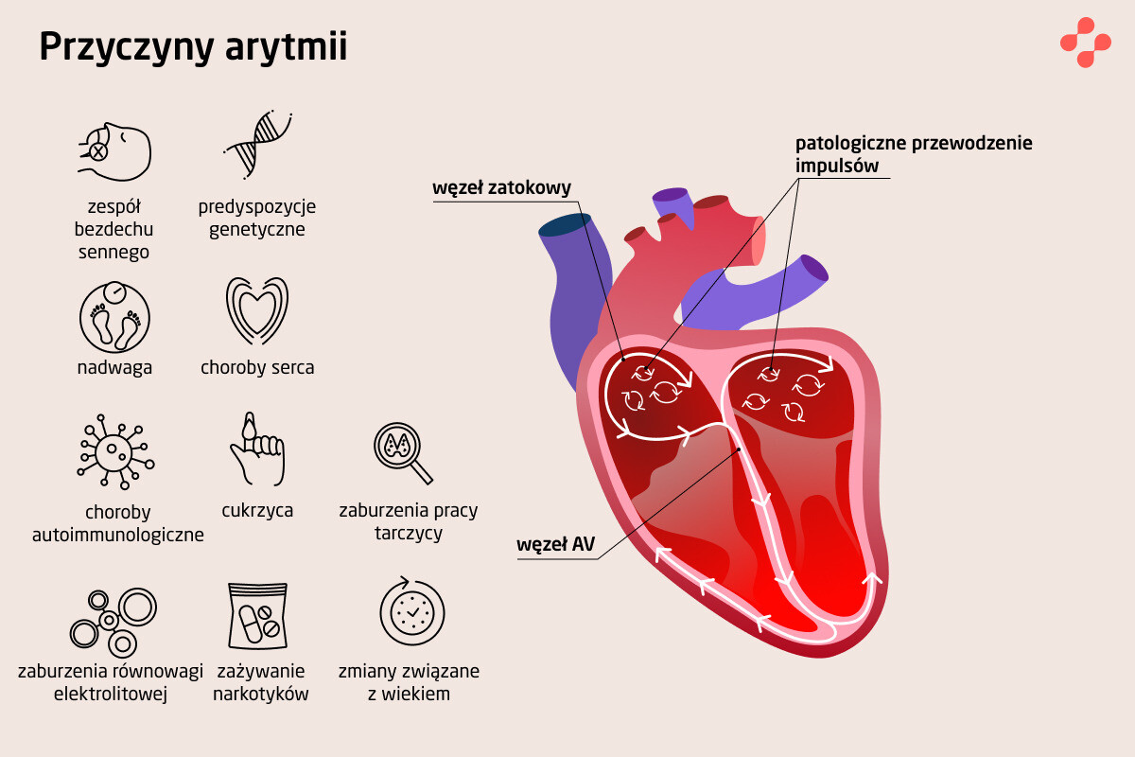
Wstep teoretyczny
Objawy i przyczyny
Potencjalne objawy arytmii serca to:
Uczucie trzepotania w klatce piersiowej („kołatanie serca”)
Przyspieszone bicie serca (tachykardia)
Ból w klatce piersiowej
Duszność
Uczucie lęku
Zmęczenie
Zawroty głowy, zaburzenia widzenia
Nadmierna potliwość
Omdlenie, utrata przytomności lub stan przedomdleniowy

Slide 5
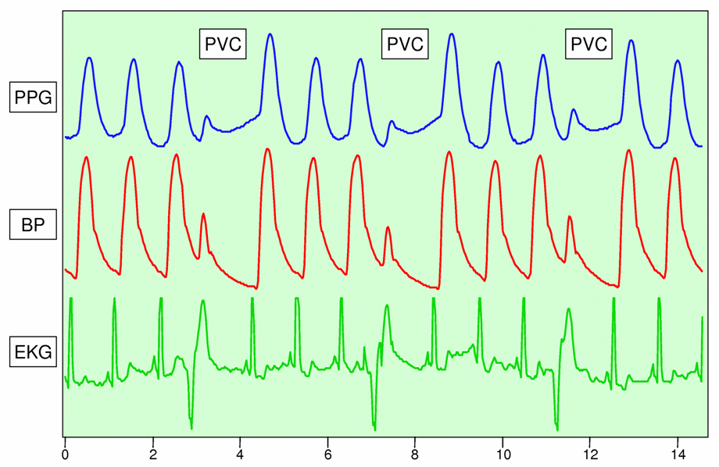
Wstep teoretyczny
Czym jest sygnał PPG
Fotopletyzmografia (PPG) to metoda pomiarowa, która pozwala wykrywać zmiany objętości krwi w tkankach. Służy do oceny przepływu krwi w naczyniach znajdujących się blisko powierzchni skóry. Dzięki tej technologii można ocenić wydolność układu żylnego. Fotopletyzmografia jest tania i łatwa w użyciu, co sprawia, że znalazła szerokie zastosowanie w wielu urządzeniach medycznych, takich jak pulsoksymetry oraz cyfrowe systemy pomiaru ciśnienia i akcji serca.

Slide 6
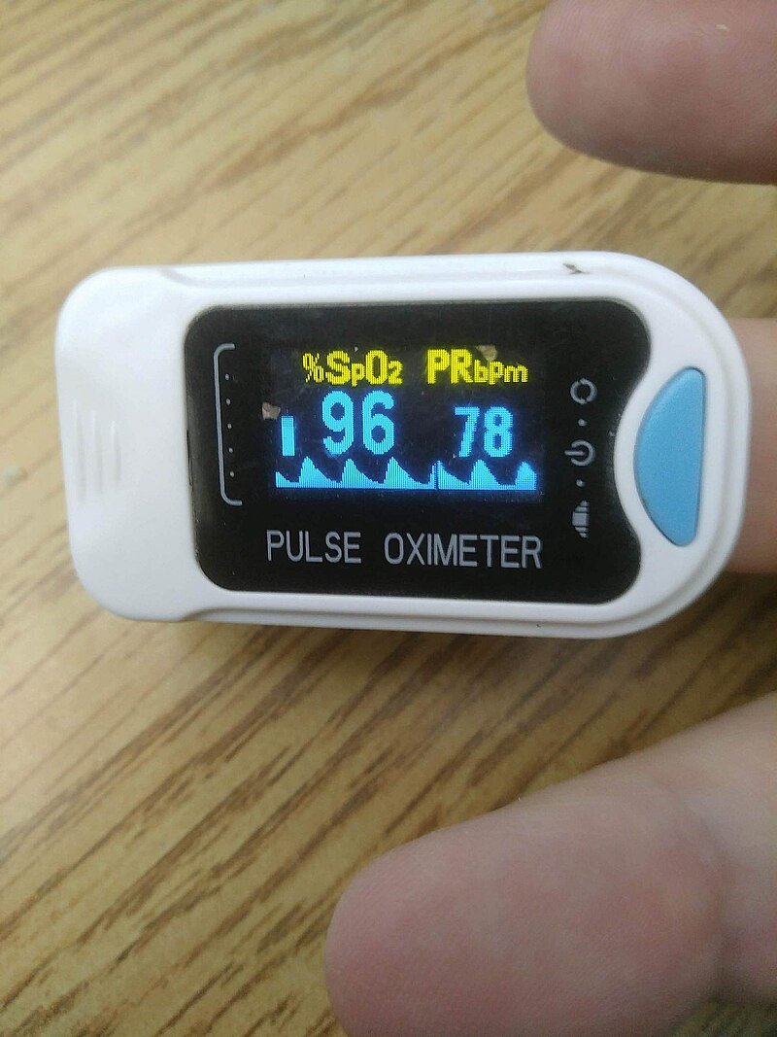
Wstep teoretyczny
Jak mierzy się PPG?
W fotopletyzmografii pomiar wykonuje się za pomocą sondy, która zawiera źródło światła oraz czujniki optyczne, mierzące drobne zmiany w natężeniu światła. PPG działa na zasadzie wykorzystania światła podczerwonego o niskiej intensywności. Kiedy światło przechodzi przez tkanki miękkie, część z niego odbija się i wraca do detektora. Badanie wykorzystuje zjawisko pochłaniania światła przez erytrocyty, kości i melanocyty. Odbierany sygnał jest proporcjonalny do ilości krwi przepływającej przez naczynia krwionośne. Dzięki fotopletyzmografii można wykrywać nawet najmniejsze zmiany objętości krwi.

Slide 7
Wybrane bazy danych
-MIMIC PERform AF Dataset
- Multiclass Arrhythmia Detection and Classification from Photoplethysmography Signals
- Model for Simulating ECG and PPG Signals with Arrhythmia Episodes

Slide 8
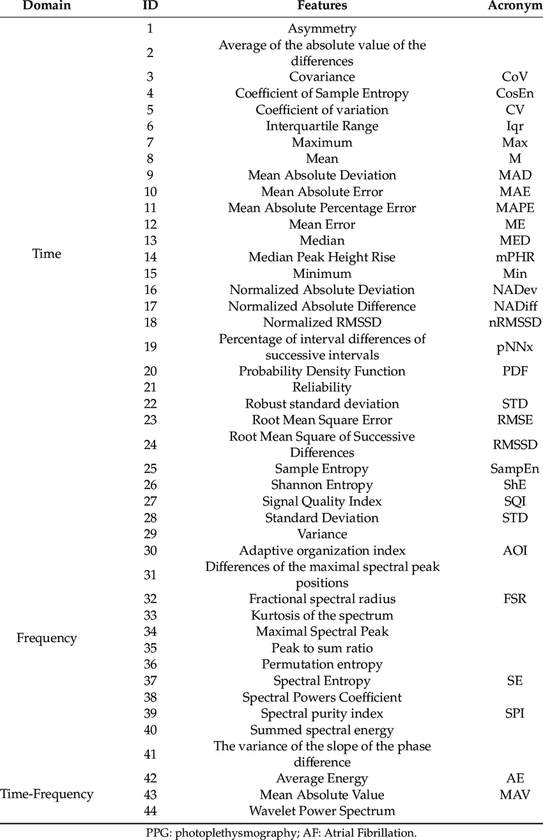
Wybrany wektor cech:
Dla celów badawczych zostały wybrane 30 cech. Niektóre z nich mogą okazać się nadmiarowe, więc praca w kolejnych krokach będzie zmniejszać ich ilość wybierając te najważniejsze
przy pomocy funkcji ”SelectKBest” z sklearn lub/i innych metod wyjaśnianej sztucznej inteligencji. Sprawdzane opcje to 30-25-20-15-10. Opracowano je z przy pomocy
List of features extracted from the PPG signal that is used for AF detectio

Slide 9
Wybrany wektor cech:
CECHY Z DOMENY CZASU
Średnia
Mediana
Odchylenie standardowe
Wariacja
Rozstęp międzykwartylowy
Maksimum
Minimum
Średnia wartość modułu różnic
Procent różnic dodatnich
RMS różnic (RMSSD)
Średnie odchylenie absolutne
Energia
Skośność
Współczynnik zmienności
CECHY Z DOMENY CZĘSTOTLIWOŚCI
Szczyt widmowy
Średnia mocy widmowej
Odchylenie standardowe widma
Kurtoza widm
Całkowita energia widmowa
Udział wysokich pików
Średnia wartość współczynnika falkowego (Continuous Wavelet Transforms)
Odchylenie standardowe współczynnika falkowego
Maskymalny współczynnik falkowy
Mediana współczynnika falkowego
CECHY INNE
Entropia Shannona w.f.
Znormalizowana średnia wartość modułu różnic
Znormalizzowana suma różnic
Znormalizowany RMSSD

Slide 10
Techniki uczenia maszynowego:
Klasyczne metody:
- Maszyna wektorów nośnych
Drzewa decyzyjne
Lasy decyzyjne
KNN
Naiwny klasyfikator bayesowski
Sieci neuronowe:
Gęste sieci neuronowe
Konwolucyjne sieci neuronowe
LSTM

Slide 11




Wybrane technologie:

Slide 12
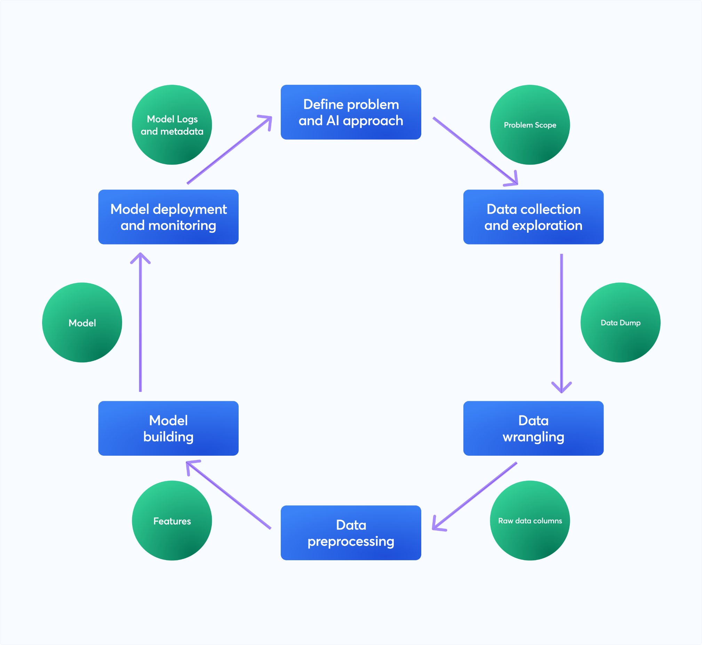
Plan działania:
Wygenerowanie plików
Przetworzenie wszystkich plików - wyciągnięcie odpowiednie długich okien czasowych
Przetworzenie okien czasowych – wyciągnięcie wektora cech z każdego z nich
Nauka modeli
Walidacja wyników
Wyciągnięcie wniosków
Optymalizacja hiperparametrów
Optymalizacja wektora cech

Slide 13
Bibliografias
https://fizjoterapeuty.pl/choroby/zaburzenia-rytmu-serca.html
https://www.nowafarmacja.pl/blog/arytmia-serca-jakie-sa-jej-objawy-przyczyny-i-jak-dlugo-z-nia-przezyjemy
https://diag.pl/pacjent/artykuly/arytmia-serca-objawy-przyczyny-rodzaje-leczenie/
https://doctorpro.pl/blog/what-is-arrhythmia-and-can-it-be-cured
https://en.wikipedia.org/wiki/Photoplethysmogram
https://www.researchgate.net/figure/List-of-features-extracted-from-the-PPG-signal-that-is-used-for-AF-detection_tbl2_338598269

Slide 14
Zastosowanie metod sztucznej inteligencji do detekcji arytmii na podstawie sygnałów PPG
Inż. Jakub Kula
Dr hab. inż. Tomasz Pander, prof. PŚ
Notes:
Note: After adding your pictures, right click on it and “Send To Back”.

